Slide 1
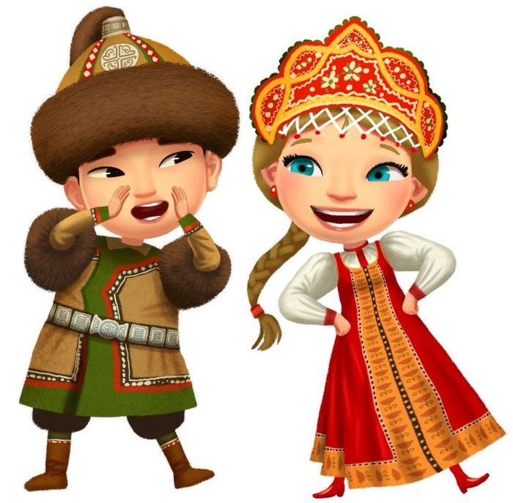
государственное бюджетное профессиональное образовательное учреждение Ростовской области
Константиновский педагогический колледж
Моя многонациональная Родина
составитель: студент 1-Ф курса
Ерохин Андрей
руководитель: Кудашкина Ольга Петровна
2019

Slide 2
«Я, ты, он, она –
вместе дружная страна,
Вместе – дружная семья,
В слове «МЫ» - сто тысяч
«Я»!

Slide 3
«Учимся ценить индивидуальность»
положительные качества личности, которые отличают вас от других людей и не зависят от национальности
Прощение
Сострадание
Сотрудничество
Толерантность
Уважение прав других
Уважение человеческого достоинства
Принятие другого таким, какой он есть
Милосердие
Уважение прав других

Slide 4
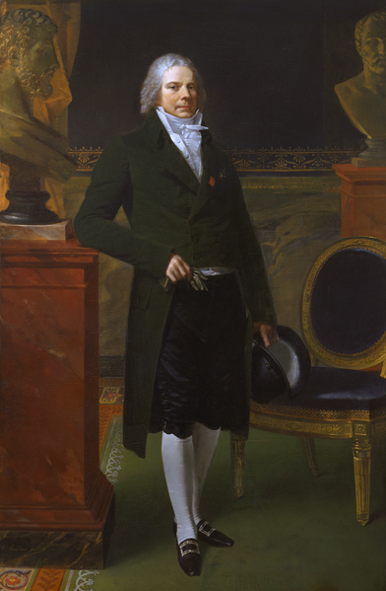
На рубеже XVIII-XIX веков во Франции жил Талейран Перигор. Он отличается тем, что при разных правительствах оставался неизменно министром иностранных дел. Это был человек талантливый во многих областях, но, более всего, - в умении учитывать настроения окружающих, уважительно к ним относиться и при этом сохранять свои собственные принципы, стремиться к тому, чтобы управлять ситуацией, а не слепо подчиняться обстоятельствам.

Slide 5
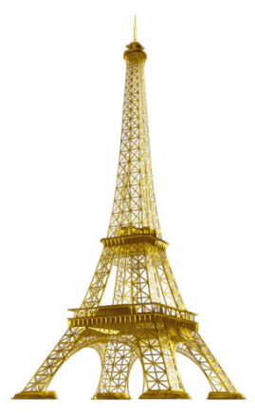
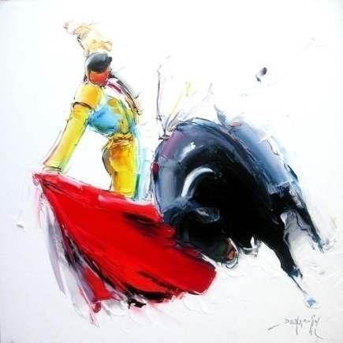
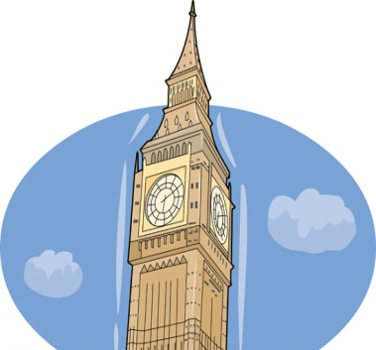
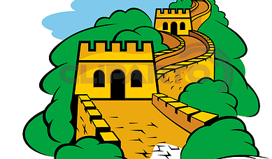
Толерантность
Французский – отношение, при котором допускается, что другие могут действовать, думать иначе, нежели ты сам;
Испанский – способность признавать отличные от собственных идеи или мнения;
Английский – готовность быть терпимым, снисходительным;
Китайский – позволять, принимать, быть по отношению к другим великодушным;
Русский – быть выдержанным, выносливым, стойким, уметь мириться с существованием чего-либо, кого-либо

Slide 6
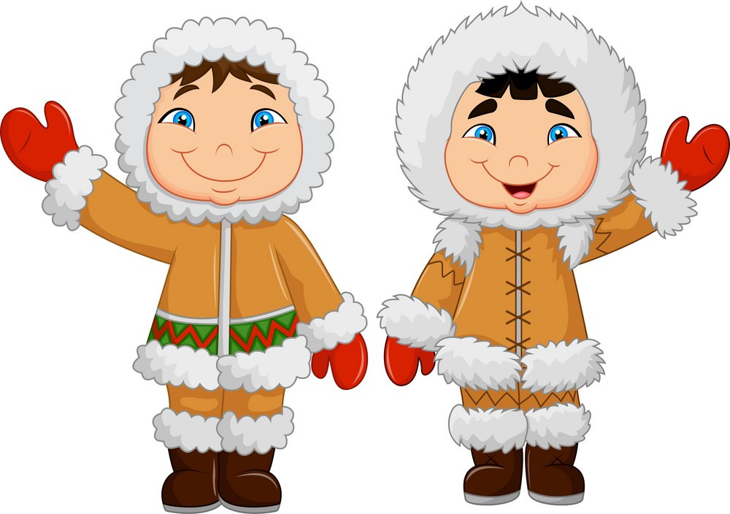
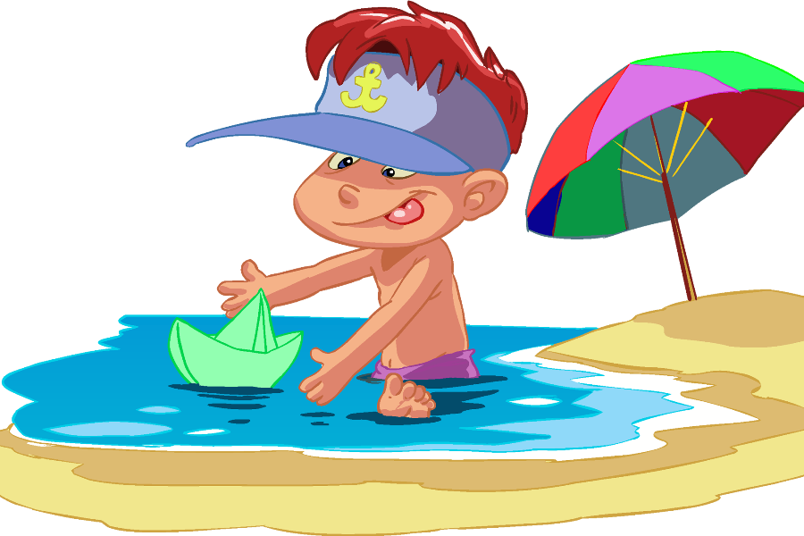
Россия – любимая наша страна.
Подумаем вместе, какая она.
Якут, что на Севере Крайнем живёт,
Нам скажет: «В ней снег очень часто идёт,
Лохматых оленей гуляют стада
И много повсюду блестящего льда!»
А мальчик из Сочи задорно хохочет:
«Да что вы, ребята! Какие морозы?
Здесь пальмы растут и душистые розы!»
И кто из них прав? Правы оба, понятно:
Россия огромна, сильна, необъятна!

Slide 7
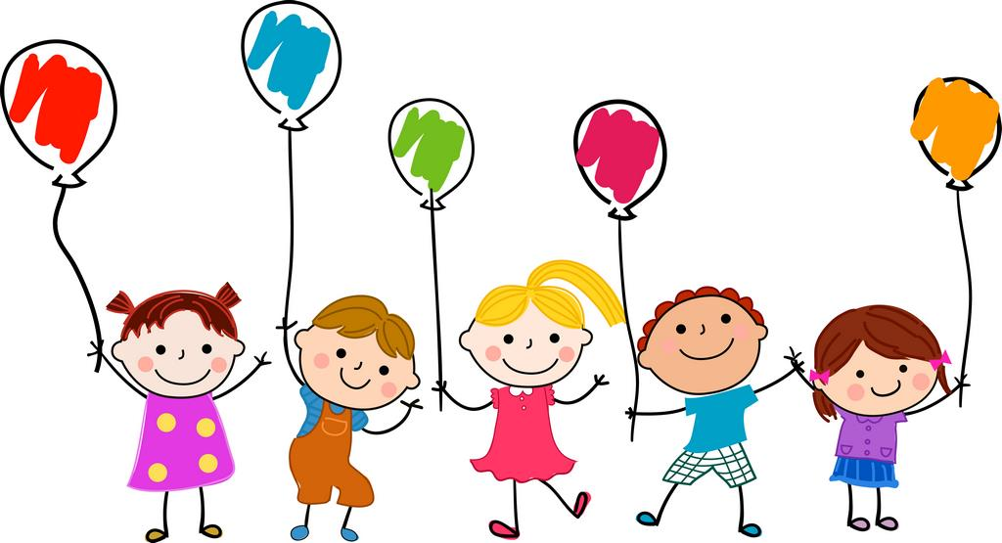
Народ – граждане одной страны.
Национальность – принадлежность человека к определенной нации
Общий язык
Общая культура
Осознание своего единства

Slide 8
Самая многочисленная нация – русские, 116 млн. человек.
Это 80% жителей страны
татары — 5 554 601 (3,83 %)
украинцы — 2 942 961 (2,03 %)
башкиры — 1 673 389 (1,15 %)
чуваши — 1 637 094 (1,13 %)
чеченцы — 1 360 253 (0,94 %)
армяне — 1 130 491 (0,78 %)
мордва — 843 350 (0,58 %)
аварцы — 814 473 (0,56 %)
белорусы — 807 970 (0,56 %)
казахи — 653 962 (0,45 %)
удмурты — 636 906 (0,44 %)
азербайджанцы — 621 840 (0,43 %)
марийцы — 604 298 (0,42 %)
кабардинцы — 519 958 (0,36 %)
осетины — 514 875 (0,35 %)
даргинцы — 510 156 (0,35 %)
буряты — 445 175 (0,31 %)
якуты — 443 852 (0,31 %)
кумыки — 422 409 (0,29 %)
ингуши — 413 016 (0,28 %)
лезгины — 411 535 (0,28 %)
коми — 293 406 (0,2 %)
тувинцы — 243 442 (0,17 %)
евреи — 229 938 (0,16 %)
грузины — 197 934 (0,14 %)
карачаевцы — 192 182 (0,13 %)
цыгане — 182 766 (0,13 %)
калмыки — 173 996 (0,12 %)
молдаване — 172 330 (0,12 %)
лакцы — 156 545 (0,11 %)

Slide 9
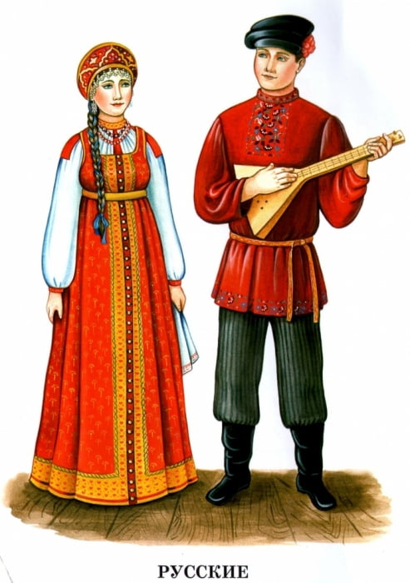
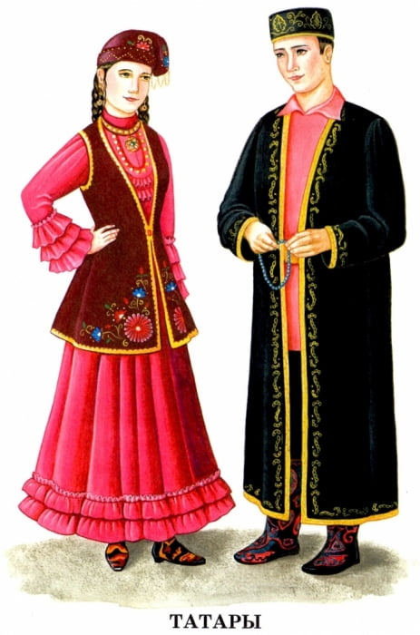
Культура некоторых народов России
Нажми на картинку и узнаешь о нашей культуре
Заключение

Slide 10
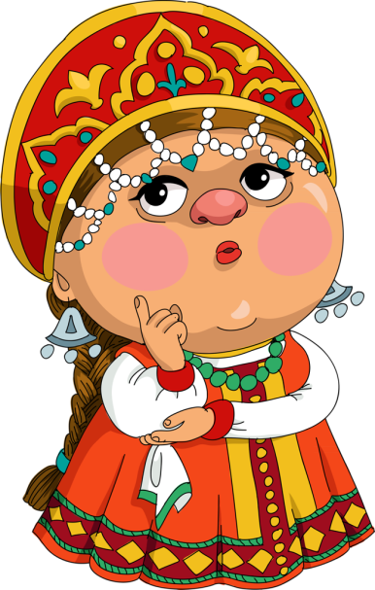
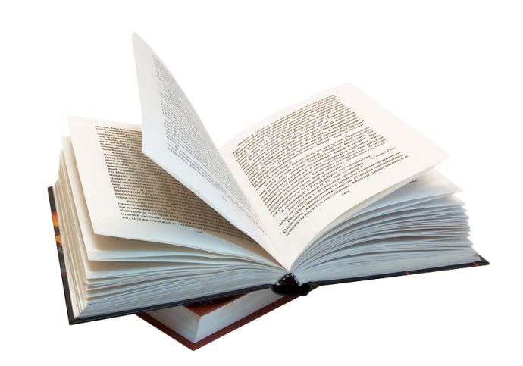
Русский фольклор
Русские сказания делятся на сказки и былины. Героями сказок являются вымышленные персонажи, часто волшебные животные (волки, Курочка Ряба, Гуси-лебеди, Кот-Баюн, Конёк-Горбунок, Царевна-лягушка) или существа (Кощей Бессмертный, Баба-Яга, Чудо-юдо, Жар-птица, Колобок, Глиняный парень). Героями былин как правило являются лица, которым приписывается реальное историческое существование князья (Владимир Святой) или богатыри (Илья Муромец, Алеша Попович, Добрыня Никитич, Скопин-Шуйский), врагами которых являются исторические противники Руси: «войско басурманское» и «хан татарский» (Идолище Поганое).
Интересно?
Скачайте и почитайте Русские народные сказки и былины
Далее

Slide 11
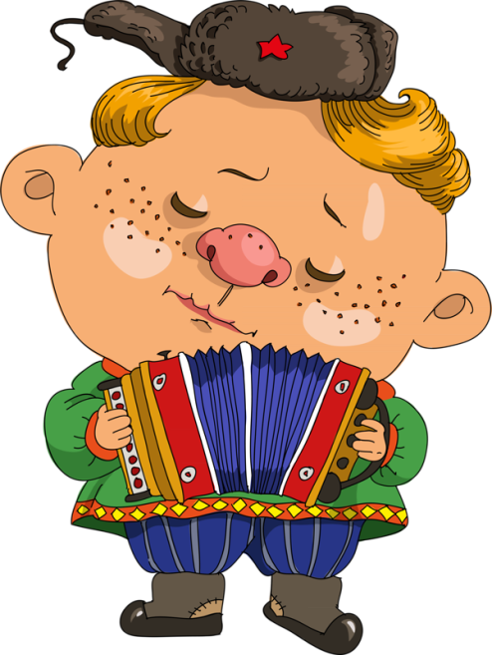
Русский фольклор
Русская музыкальная культура устной традиции обладает выраженным единством. Основу жанровой системы составляют трудовые наигрыши, припевки и песни, обрядовый фольклор, эпические жанры (былины, исторические песни), духовные стихи, хороводы и пляски с песнями, лирические песни крестьянской традиции, городские лирические песни, инструментальная музыка. Чаще всего у народной песни нет определённого автора, или автор неизвестен, но известны и народные песни литературного происхождения. Существенная черта большинства жанров русской народной песни — непосредственная связь народной песни с бытом и трудовой деятельностью
Интересно?
А давайте послушаем народную музыку)
Калинка
Во поле березка стояла
Барыня
Культура

Slide 12
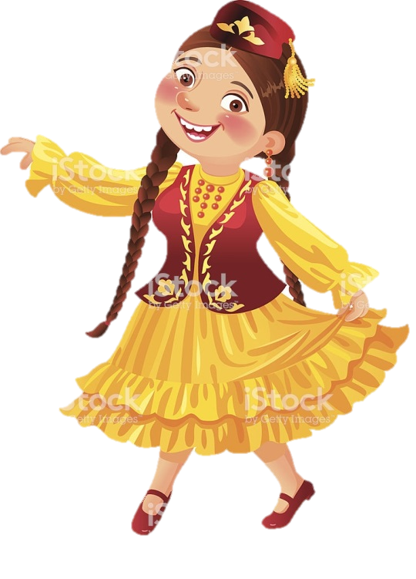
Татарский фольклор
В татарском фольклоре отразились конкретные исторические особенности жизни татар. Волшебные былины, сказки о животных показывают особенности хозяйственной жизни предков татар, их обряды и обычаи, философские воззрения патриархально- родового и раннефеодального общества. Исторические предания и легенды отражают основные эпохи и значимые события: основание города Булгар, нашествие монголов, героическая борьба народов Поволжья за свободу и независимость. Свадебная поэзия сумела сохранить отдельные сведения о древних формах семейно-брачных отношений.
Интересно?
Скачайте и почитайте Татарские народные сказки
Далее

Slide 13
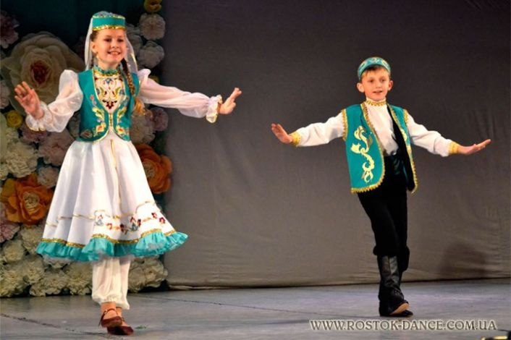
Татарский фольклор
Татарский танец «Тюбетейка»
Посмотрим?
Культура

Slide 14
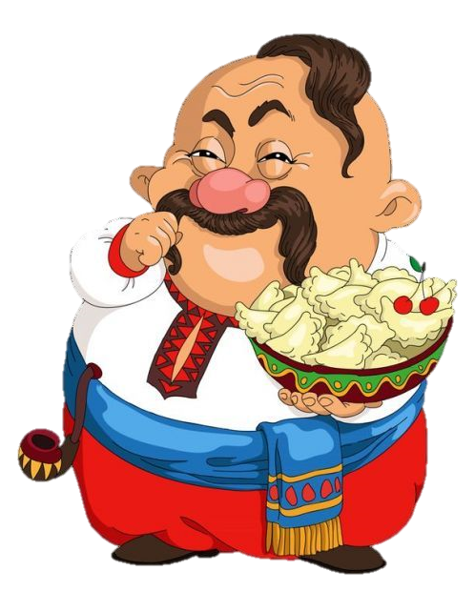
Украинский фольклор
Народная культура украинцев тесно переплетается с обрядно-религиозными традициями. Многие обычаи и суеверия связаны с природными явлениями, сельскохозяйственным календарём. Чтобы убедится в этом, достаточно перечитать ранние произведения Николая Васильевича Гоголя, родившегося и выросшего в Полтавской губернии Российской империи. Зимние колядования и радостное буйство молодёжи в ночь на Ивана Купала чередуются в его рассказах цикла «Вечера на хуторе близ Диканьки» с мистическо-сказочными мотивами народных поверий.
Украинский язык считается одним из самых красивых и приятных в звучании. На языковом конкурсе, который проходил в 1934 году во Франции, он занял второе место, после итальянского, по критерию мелодичности Послушаем стихи на украинском языке?
Культура

Slide 15
Все мы - народов разных дети, Россия наш огромный общий дом. Веками мы живем под общей крышей Нам хорошо, уютно в доме том.
И где бы ты ни жил и ни трудился, Когда с людьми общаешься порой. Запомни правило, оно поможет в жизни: С другими говори, как сам с собой.

